Slide 1
TA DEL I ORGANISERTE KREFTSCREENINGS-PROGRAMMER
Anbefalinger til befolkningen
#PrEvCan #CANCERCODE
PrEvCan©-kampanjen ble initiert av EONS og gjennomføres i samarbeid med hovedpartner i kampanjen, ESMO. Mer info: www.cancernurse.eu/prevcan

Slide 2
Sett inn organisasjonens logo her
TA DEL I ORGANISERTE KREFTSCREENINGS-PROGRAMMER
Ta del i organiserte kreftscreeningsprogrammer for:
Tarmkreft (menn og kvinner)
Brystkreft (kvinner)
Livmorhalskreft (kvinner)
#PrEvCan #CANCERCODE
PrEvCan©-kampanjen ble initiert av EONS og gjennomføres i samarbeid med hovedpartner i kampanjen, ESMO. Mer info: www.cancernurse.eu/prevcan

Slide 3
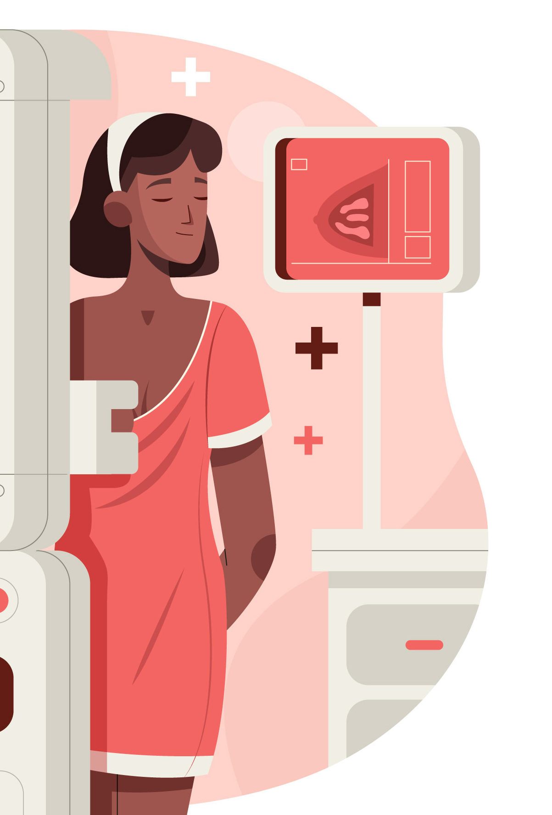
Sett inn organisasjonens logo her
TA DEL I ORGANISERTE KREFTSCREENINGS-PROGRAMMER
Kreftscreening kan redde liv, velg å delta på kreftscreening om du blir invitert
#PrEvCan #CANCERCODE
PrEvCan©-kampanjen ble initiert av EONS og gjennomføres i samarbeid med hovedpartner i kampanjen, ESMO. Mer info: www.cancernurse.eu/prevcan

Slide 4
Sett inn organisasjonens logo her
TA DEL I ORGANISERTE KREFTSCREENINGS-PROGRAMMER
Tidlig oppdagelse av kreft kan redusere dødelighet av sykdommen
#PrEvCan #CANCERCODE
The PrEvCan campaign was initiated by EONS and is run in association with key campaign partner, ESMO. More info: www.cancernurse.eu/prevcan
#PrEvCan #CANCERCODE
PrEvCan©-kampanjen ble initiert av EONS og gjennomføres i samarbeid med hovedpartner i kampanjen, ESMO. Mer info: www.cancernurse.eu/prevcan

Slide 5
TA DEL I ORGANISERTE KREFTSCREENINGS-PROGRAMMER
Anbefaling til helsepersonell
#PrEvCan #CANCERCODE
PrEvCan©-kampanjen ble initiert av EONS og gjennomføres i samarbeid med hovedpartner i kampanjen, ESMO. Mer info: www.cancernurse.eu/prevcan

Slide 6
Sett inn organisasjonens logo her
TA DEL I ORGANISERTE KREFTSCREENINGS-PROGRAMMER
Spør alltid pasientene dine om de deltar i de offetnlige screeningsprogrammene. Hvis ikke, kan personsentrert støtte, inkludert involvering av deres betydelige andre, øke sannsynligheten for å delta!
#PrEvCan #CANCERCODE
PrEvCan©-kampanjen ble initiert av EONS og gjennomføres i samarbeid med hovedpartner i kampanjen, ESMO. Mer info: www.cancernurse.eu/prevcan

Slide 7
Sett inn organisasjonens logo her
TA DEL I ORGANISERTE KREFTSCREENINGS-PROGRAMMER
Screening for bryst-, livmorhals- og tarmkreft bør være tilgjengelig for målgrupper over hele Europa. Nye screeningprogrammer for andre typer kreft må implementeres, og evalueres for å redusere kreftbyrden i Europa.
#PrEvCan #CANCERCODE
PrEvCan©-kampanjen ble initiert av EONS og gjennomføres i samarbeid med hovedpartner i kampanjen, ESMO. Mer info: www.cancernurse.eu/prevcan

Slide 8
Sett inn organisasjonens logo her
TA DEL I ORGANISERTE KREFTSCREENINGS-PROGRAMMER
Sett inn ditt bilde her
Tilpasset tekst
#PrEvCan #CANCERCODE
PrEvCan©-kampanjen ble initiert av EONS og gjennomføres i samarbeid med hovedpartner i kampanjen, ESMO. Mer info: www.cancernurse.eu/prevcan

